Slide 1
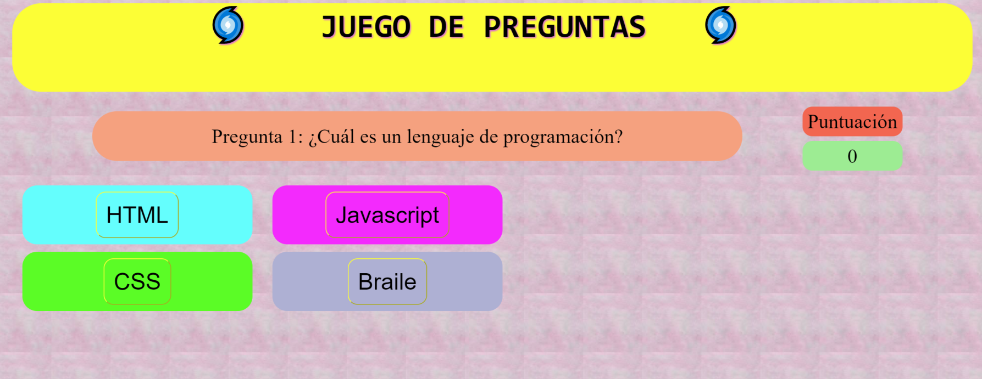
JUEGO DE PREGUNTAS
JAVASCRIPT

Slide 2
INTRODUCCIÓN
Vamos a programar un sitio web utilizando HTML, CSS y JAVASCRIPT.
El sitio web va a constar de:
3 pantallas (3 archivos en HTML)
1 archivo CSS para darle estilos
1 archivo JAVASCRIPT (.js) para darle dinamismo al sitio web
2 de ellos están incompletos en la carpeta “Archivos alumnado”

Slide 3
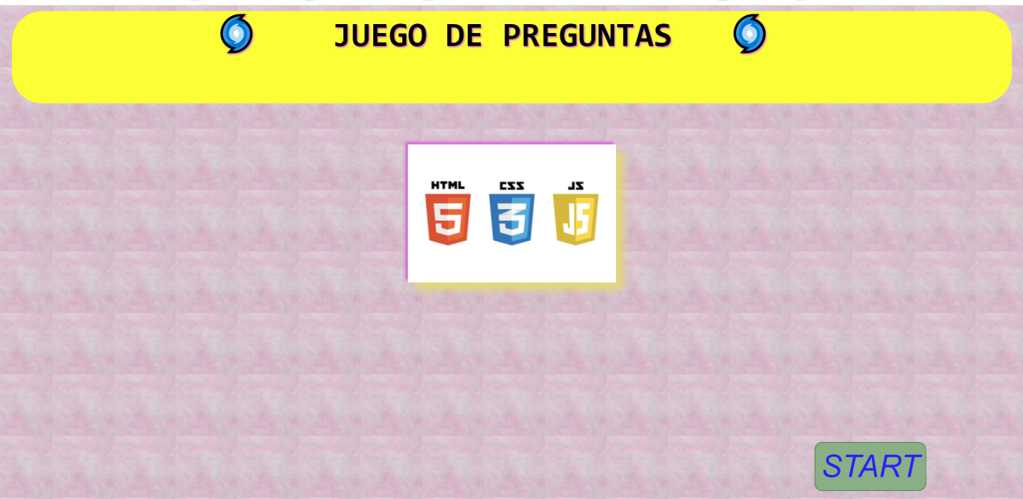
DISEÑO DE LAS PÁGINAS WEB
Las 3 pantallas del juego tendrán, como mínimo, los siguientes elementos:
PANTALLA 1 (archivo “index.html”)
TÍTULO (<H1>)
IMAGEN CENTRAL
BOTÓN DE START
Este botón lo puedes meter dentro de la etiqueta <a> (hipervínculo) para enlazar esta página con la siguiente al hacer clic en él. Utiliza los atributos “href” y “target” para que abra la página principal en la misma ventana.

Slide 4
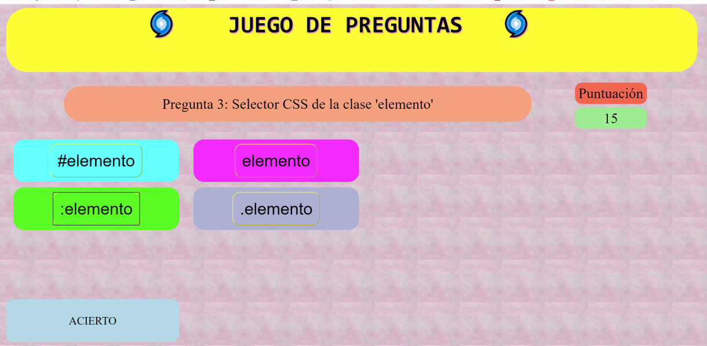
DISEÑO DE LAS PÁGINAS WEB
PANTALLA 2 (la pantalla principal del juego) (archivo “pantalla_principal.html”)
Mantener el TÍTULO de la pantalla de inicio
Enunciado de la pregunta
4 respuestas posibles
Puntuación
Mensaje Acierto/Fallo

Slide 5
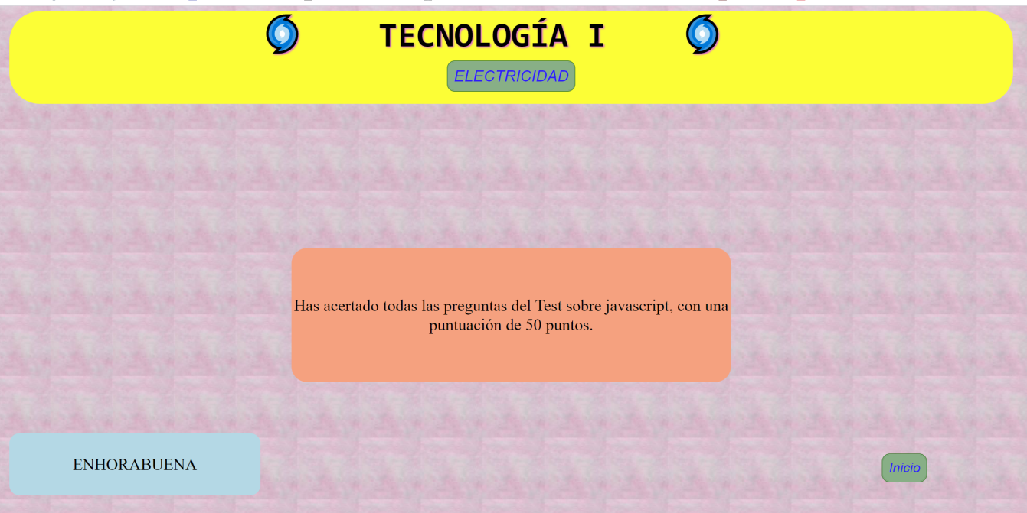
DISEÑO DE LAS PÁGINAS WEB
PANTALLA 3 (la pantalla final del juego)(este archivo lo tienes que redactar tú)
Mantener el TÍTULO de la pantalla de inicio
Mensaje de felicitación por acabarlo
Puntuación final
Botón de “Inicio”

Slide 6
DISEÑO DE LAS PÁGINAS WEB
El archivo CSS se deja abierto para que cada un@ le dé el estilo que quiera.
Ten la precaución de identificar con “id” o con “class” los elementos Html que aparecen en cada una de las páginas web, para poder darles luego estilos.
No pierdas mucho tiempo en esta parte del sitio web porque lo más importante es que funcione bien.
Recuerda vincular el archivo CSS con los HTML.

Slide 7
PROGRAMACIÓN JAVASCRIPT
1) Empieza declarando las siguientes variables globales (var):
respuestaCorrecta (tipo numérico)
numeroPregunta (número)
preguntaActual (array (como las listas de App Inventor)) (al principio estará vacío)
puntos (número)
listaPreguntas (array) (aquí debes meter las preguntas de tu juego con los enunciados, respuestas y número de respuesta correcta)
NOTA: Busca información en internet sobre los arrays

Slide 8
PROGRAMACIÓN JAVASCRIPT
2) Cuando se inicialice la pantalla principal del juego se deben invocar dos funciones:
inicio ()
montarPregunta()
Para indicar en Javascript que se ha inicializado una ventana se utiliza la función “window.onload” que debe ir al final del archivo. Busca información en internet sobre esta función.

Slide 9
PROGRAMACIÓN JAVASCRIPT
3) Debajo de las variables globales que declaraste en el primer paso, vas a crear una función, “inicio()”, en la que se van a establecer las condiciones iniciales cada vez que se empieza una partida nueva:
Inicializar la puntuación a 0
Se tienen que ver en pantalla esos 0 puntos
Ocultar el “div” en el que se va a indicar si se ha acertado o no la pregunta

Slide 10
PROGRAMACIÓN JAVASCRIPT
4) Debajo de la función “inicio()” vas a crear la función “montarPregunta()”, en la que se va programar el algoritmo para que vayan saliendo en pantalla los elementos de cada una de las preguntas.
- Habilitar botones de la respuestas
- Buscar la siguiente pregunta (“numeroPregunta”)
- Meter en la variable “preguntaActual” la pregunta con la que se va a jugar
- Escribir el enunciado y las respuestas de la pregunta
- Meter en la variable “respuestaCorrecta” la posición de la respuesta buena

Slide 11
PROGRAMACIÓN JAVASCRIPT
5) Debajo de la función “montarPregunta()” vas a crear la función “comprobarRespuesta(numeroRespuesta)”, en la que se va a programar el algoritmo para determinar si se ha acertado o no y, en el caso de acertar, pasar a la siguiente pregunta.
- Como parámetro se va a pasar el número de respuesta elegida por el jugador (ver los botones de las respuestas en HTML)
- Hacer visible el “div” en el que se va a indicar si se ha acertado o no la pregunta
- Si se acierta → Escribir “Acierto”, sumar 10 puntos y llamar a montar la siguiente pregunta.
- Si se falla → Escribir “Fallo”, restar 5 puntos y deshabilitar el botón de la respuesta incorrecta.

Slide 12
MEJORAS
El juego debe tener un mínimo de 5 preguntas.
Al acertar la última pregunta debe pasar a la tercera pantalla (ver diapositiva nº 5).
En cada pregunta debe aparecer una imagen relacionada.
Debe aparecer en la pantalla el número de pregunta en el que estamos (debajo de las respuestas)
Al fallar y al acertar, en lugar de “Fallo” y “Acierto”, debe aparecer una imagen que lo indique.
Habilita los 4 botones de las respuestas mediante un bucle “for”.
Los aciertos y los fallos irán acompañados de un sonido significativo.
Desordena las preguntas y las respuestas dentro de cada pregunta (Dificultad alta)

